Slide 1
CHÀO MỪNG CÁC EM ĐẾN VỚI TIẾT
TIẾNG VIỆT LỚP 1
Giáo viên: Đỗ Thị thu Huấn

Slide 2

1
Nhận biết
Nam và bố câu cá

Slide 3
Bài 3: C c /

Slide 4
2
Đọc
c

Slide 5
2
Đọc
c
c | a
ca

Slide 6
2
Đọc
c
c | a
c | a
ca
cá

Slide 7

ca

Slide 8
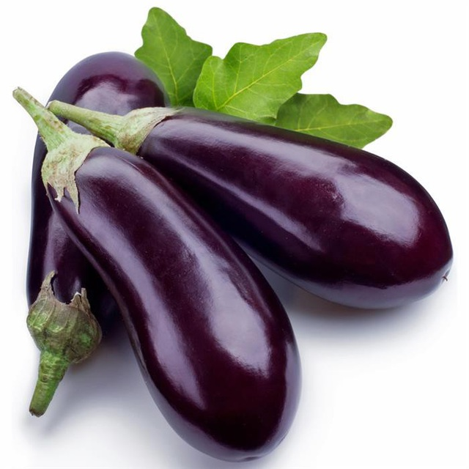
cà

Slide 9

cá

Slide 10

2
§äc
c
c | a
c | a
ca
cá
ca
cà
cá

Slide 11
Viết bảng

Slide 12


Slide 13


